Slide 1

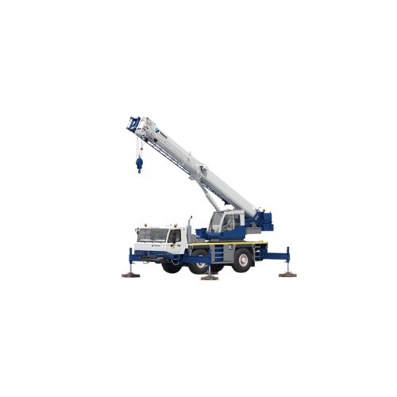
XE CẨU BÁNH LỐP
BÀI GIẢNG HUẤN LUYỆN AN TOÀN LAO ĐỘNG
BẢN QUYỀN THUỘC AN TOÀN LAO NAM VIỆT

Slide 2
Một số vụ tai nạn lao động khi vận hành xe cẩu bánh lốp
Việc vận hành xe cẩu bánh lốp (Wheel cranes) là một công việc đòi hỏi kỹ năng chuyên môn và sự cẩn trọng cao độ. Tuy nhiên, trong quá trình này, có nhiều vụ tai nạn lao động đã xảy ra, gây thiệt hại nặng nề cho người lao động và môi trường làm việc:
  Rơi từ độ cao
  Va chạm và va đập
  Hỏng hóc kỹ thuật
  Sai sót của người vận hành
  Thiếu đào tạo và ý thức an toàn

Slide 3
Tóm tắt bài học
1. Giới thiệu
2. Thành Phần Và Chức Năng Của xe cẩu bánh lốp
3. Kiểm tra và bảo trì an toàn trước khi vận hành xe cẩu bánh lốp
4. Quy trình vận hành an toàn xe cẩu bánh lốp
5. Đánh giá rủi ro và quản lý mối nguy khi vận hành xe cẩu bánh lốp
6. Các yếu tố ảnh hưởng đến an toàn lao động khi vận hành xe cẩu bánh lốp
7. Đào tạo an toàn lao động về kỹ năng vận hành xe cẩu bánh lốp
8. Ý nghĩa của an toàn lao động trong việc vận hành xe cẩu bánh lốp

Slide 4
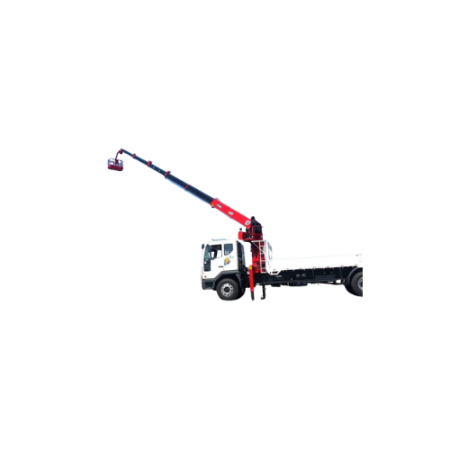
Giới thiệu
A. Tổng quan về tầm quan trọng của an toàn lao động khi vận hành xe cẩu bánh lốp
An toàn lao động trong quá trình vận hành xe cẩu bánh lốp (Wheel cranes) đóng vai trò vô cùng quan trọng đối với sự an toàn và hiệu quả của môi trường làm việc.
Việc tuân thủ các quy định và quy trình an toàn không chỉ giúp bảo vệ sức khỏe và tính mạng của người lao động mà còn giảm thiểu nguy cơ gây hỏng hóc thiết bị, mất mát vật chất, và ảnh hưởng đến sản xuất kinh doanh.

Slide 5
Giới thiệu
B. Các giao thức và quy định an toàn quan trọng khi vận hành xe cẩu bánh lốp
Khi vận hành xe cẩu bánh lốp, việc tuân thủ các giao thức và quy định an toàn là cực kỳ quan trọng để đảm bảo sự an toàn cho người lao động và môi trường làm việc.
Trong số các yếu tố quan trọng, việc thực hiện kiểm tra định kỳ trước khi sử dụng xe, bảo đảm môi trường làm việc an toàn và đảm bảo người vận hành được đào tạo đầy đủ về việc sử dụng xe là các quy định không thể phớt lờ.

Slide 6
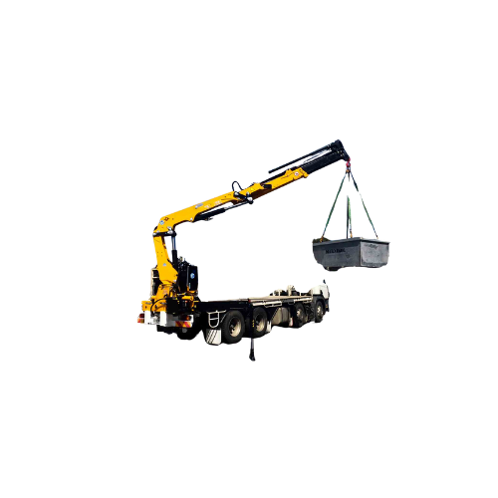
Thành Phần Và Chức Năng Của xe cẩu bánh lốp
A. Các thành phần khác nhau của xe cẩu bánh lốp:
Hệ thống cẩu: Đây là phần chính của xe cẩu, được thiết kế để nâng và di chuyển các vật liệu nặng. Hệ thống cẩu bao gồm cần cẩu, dây cáp, và cơ chế nâng hạ.
Khung xe: Khung xe là cấu trúc chịu lực chính của xe, giữ cho các thành phần khác nhau được gắn kết lại với nhau và hỗ trợ trọng lượng của cẩu và tải trọng.

Slide 7
Thành Phần Và Chức Năng Của xe cẩu bánh lốp
B. Cấu trúc và nguyên lý hoạt động của xe cẩu bánh lốp:
Khung chính: Khung chính của xe cẩu bánh lốp là cấu trúc chịu lực chính của thiết bị, giúp chịu được trọng lượng của cẩu và tải trọng. Khung thường được làm từ thép chịu lực để đảm bảo độ bền và ổn định.
Hệ thống cẩu: Hệ thống cẩu bao gồm cần cẩu, dây cáp và cơ chế nâng hạ. Cần cẩu được gắn trên khung chính và có khả năng di chuyển theo các hướng khác nhau để nâng và hạ các vật liệu. Dây cáp thường được sử dụng để kết nối giữa cần cẩu và tải trọng.

Slide 8
Thành Phần Và Chức Năng Của xe cẩu bánh lốp
C. Ứng dụng trong ngành xây dựng của xe cẩu bánh lốp:
Nâng và di chuyển vật liệu: Xe cẩu bánh lốp có khả năng nâng và di chuyển các vật liệu xây dựng như cát, sỏi, gạch, và vật liệu xây dựng khác một cách dễ dàng và hiệu quả.
Thi công công trình cao tầng: Trong việc xây dựng các công trình cao tầng như tòa nhà, khu chung cư, hay các cấu trúc công nghiệp, xe cẩu bánh lốp được sử dụng để vận chuyển và nâng các vật liệu cần thiết lên các tầng cao.

Slide 9
Thành Phần Và Chức Năng Của xe cẩu bánh lốp
D. Những rủi ro liên quan đến việc vận hành xe cẩu bánh lốp:
Nguy cơ rơi từ độ cao: Người vận hành và nhân viên khác có thể đối diện với nguy cơ rơi từ độ cao khi làm việc trên hoặc gần xe cẩu. Sự mất cân bằng, trượt chân hoặc việc không tuân thủ các quy trình an toàn có thể dẫn đến tai nạn nghiêm trọng.
Va chạm và va đập: Trong quá trình di chuyển, xe cẩu bánh lốp có thể va chạm hoặc va đập vào các vật liệu xung quanh, cấu trúc hoặc người lao động khác. Điều này có thể gây ra thương tích hoặc hỏng hóc cho cả xe và môi trường làm việc.

Slide 10
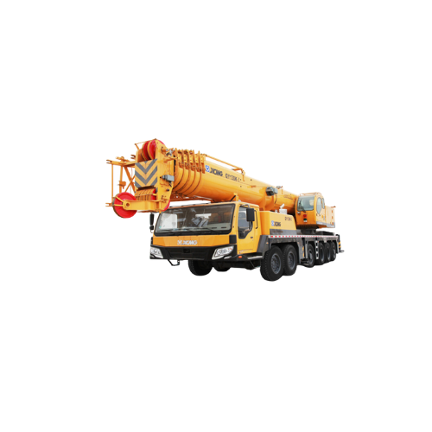
Kiểm tra và bảo trì an toàn trước khi vận hành xe cẩu bánh lốp
A. Kiểm tra an toàn trước khi vận hành xe cẩu bánh lốp
Kiểm tra hệ thống điều khiển: Đảm bảo rằng tất cả các bộ điều khiển và công tắc trên bảng điều khiển hoạt động một cách chính xác. Kiểm tra các chức năng như khởi động, tắt máy, và các chế độ hoạt động khác để đảm bảo chúng hoạt động bình thường.
Kiểm tra hệ thống cẩu: Đảm bảo rằng cẩu hoạt động một cách chính xác và không có dấu hiệu của hỏng hóc hoặc lỗi kỹ thuật. Kiểm tra dây cáp, ròng rọc và cơ chế nâng hạ để đảm bảo chúng không bị đứt hoặc bị mài mòn.

Slide 11
Kiểm tra và bảo trì an toàn trước khi vận hành xe cẩu bánh lốp
B. Hướng dẫn bảo trì xe cẩu bánh lốp định kỳ
Kiểm tra hệ thống dầu và thủy lực: Đảm bảo rằng mức dầu thủy lực đủ và không có dấu hiệu của rò rỉ. Thay dầu thủy lực định kỳ theo lịch trình bảo dưỡng của nhà sản xuất và kiểm tra các ống dẫn dầu để đảm bảo chúng không bị trục trặc.
Bảo trì hệ thống cẩu: Kiểm tra và bảo dưỡng các bộ phận chính của hệ thống cẩu như cần cẩu, dây cáp và ròng rọc. Dọn dẹp và bôi trơn các bộ phận cần thiết để đảm bảo hoạt động mượt mà và an toàn.

Slide 12
Quy trình vận hành an toàn xe cẩu bánh lốp
A. Hướng dẫn từng bước về quy trình vận hành xe cẩu bánh lốp an toàn:
Kiểm tra trước khi vận hành: Trước khi bắt đầu vận hành, hãy kiểm tra kỹ lưỡng xe cẩu bánh lốp để đảm bảo rằng tất cả các hệ thống như hệ thống cẩu, thủy lực, lái và điều khiển đều hoạt động chính xác. Kiểm tra cẩn thận các bộ phận để phát hiện và khắc phục sự cố trước khi điều khiển xe.
Chuẩn bị công việc: Xác định mục tiêu vận hành và lập kế hoạch cho việc di chuyển và nâng hạ tải trọng. Đảm bảo rằng khu vực làm việc sạch sẽ và an toàn, loại bỏ các vật liệu và chướng ngại vật có thể gây nguy hiểm.

Slide 13
Quy trình vận hành an toàn xe cẩu bánh lốp
B. Các biện pháp xử lý khẩn cấp và cơ chế ứng phó sự cố khi vận hành xe cẩu bánh lốp:
Kích hoạt hệ thống báo động và cảnh báo: Trong trường hợp có sự cố xảy ra, người vận hành cần ngay lập tức kích hoạt hệ thống cảnh báo và báo động để thông báo cho mọi người xung quanh về tình huống nguy hiểm.
Dừng hoạt động ngay lập tức: Người vận hành phải dừng hoạt động của xe cẩu ngay lập tức khi phát hiện sự cố hoặc tình huống nguy hiểm. Điều này giúp ngăn chặn nguy cơ lan rộng và giảm thiểu tổn thất.

Slide 14
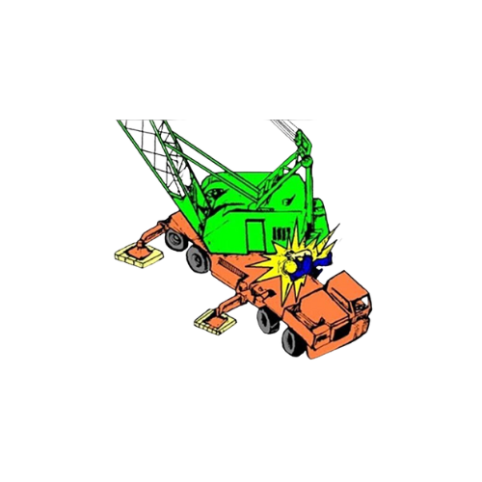
Đánh giá rủi ro và quản lý mối nguy khi vận hành xe cẩu bánh lốp
A. Nhận diện các rủi ro, mối nguy hiểm tiềm ẩn trong vận hành xe cẩu bánh lốp:
Nguy cơ rơi từ độ cao: Người vận hành và nhân viên khác có thể đối mặt với nguy cơ rơi từ độ cao khi thực hiện các công việc trên hoặc gần xe cẩu.
Nguy cơ va chạm và va đập: Trong quá trình di chuyển hoặc nâng hạ tải trọng, xe cẩu bánh lốp có thể va chạm hoặc va đập vào các vật liệu, cấu trúc hoặc người lao động khác trong khu vực làm việc.

Slide 15
Đánh giá rủi ro và quản lý mối nguy khi vận hành xe cẩu bánh lốp
B. Các chiến lược phòng ngừa mối nguy hiệu quả khi vận hành xe cẩu bánh lốp:
1. Kiểm tra và bảo dưỡng định kỳ xe cẩu bánh lốp để việc vận hành an toàn
  Kiểm tra hệ thống cơ bản: Đầu tiên, cần kiểm tra các hệ thống cơ bản của xe cẩu bánh lốp như hệ thống lái, hệ thống phanh và hệ thống treo.
  Kiểm tra hệ thống điện và đèn: Tiếp theo, kiểm tra hệ thống điện và đèn của xe. Đảm bảo rằng tất cả các đèn hoạt động đúng cách, bao gồm cả đèn pha, đèn hậu và đèn cảnh báo. Thay thế các bóng đèn hỏng và kiểm tra dây điện để đảm bảo rằng chúng không bị đứt hoặc hỏng.

Slide 16
Đánh giá rủi ro và quản lý mối nguy khi vận hành xe cẩu bánh lốp
B. Các chiến lược phòng ngừa mối nguy hiệu quả khi vận hành xe cẩu bánh lốp:
2. Tuân thủ các quy định an toàn lao động để việc vận hành an toàn xe cẩu bánh lốp an toàn
  Đào tạo và chứng chỉ: Tất cả những người vận hành xe cẩu bánh lốp cần phải được đào tạo đầy đủ và có chứng chỉ phù hợp trước khi được phép vận hành. Đào tạo này bao gồm việc học về quy trình an toàn, các nguy cơ tiềm ẩn và cách ứng phó với các tình huống khẩn cấp.
  Sử dụng thiết bị bảo hộ cá nhân (PPE): Mọi người lao động phải tuân thủ việc sử dụng PPE như mũ bảo hiểm, kính bảo hộ và giày chống đinh khi làm việc gần xe cẩu bánh lốp.

Slide 17
Đánh giá rủi ro và quản lý mối nguy khi vận hành xe cẩu bánh lốp
B. Các chiến lược phòng ngừa mối nguy hiệu quả khi vận hành xe cẩu bánh lốp:
3. Xác định và đánh dấu vùng an toàn khi vận hành xe cẩu bánh lốp
  Xác định vùng an toàn: Trước khi bắt đầu vận hành, cần xác định vùng an toàn xung quanh xe cẩu bánh lốp. Đây là các khu vực mà người lao động có thể làm việc mà không bị nguy hiểm từ các hoạt động của xe.
  Xem xét tầm nhìn và quỹ đạo di chuyển: Xác định tầm nhìn của người vận hành và các hướng di chuyển dự kiến của xe cẩu. Đảm bảo rằng không có vật cản hoặc người ở trong phạm vi tầm nhìn hoặc quỹ đạo di chuyển dự kiến.

Slide 18
Đánh giá rủi ro và quản lý mối nguy khi vận hành xe cẩu bánh lốp
B. Các chiến lược phòng ngừa mối nguy hiệu quả khi vận hành xe cẩu bánh lốp:
4. Sử dụng thiết bị bảo hộ cá nhân khi vận hành xe cẩu bánh lốp
  Mũ bảo hiểm: Mũ bảo hiểm là một trong những PPE quan trọng nhất khi làm việc gần xe cẩu bánh lốp. Nó bảo vệ đầu và não khỏi các vật nặng rơi từ độ cao, va chạm hoặc các tác động khác.
  Kính bảo hộ: Kính bảo hộ giúp bảo vệ mắt khỏi bụi, cát, mảnh vụn hoặc các tác động khác có thể gây tổn thương. Trong môi trường làm việc gần xe cẩu, việc bảo vệ mắt là cực kỳ quan trọng.

Slide 19
Đánh giá rủi ro và quản lý mối nguy khi vận hành xe cẩu bánh lốp
B. Các chiến lược phòng ngừa mối nguy hiệu quả khi vận hành xe cẩu bánh lốp:
5. Quy trình khẩn cấp và phản ứng trong trường hợp sự cố khi vận hành xe cẩu bánh lốp
  Đánh giá tình hình: Người vận hành cần đánh giá tình hình sự cố một cách nhanh chóng và chính xác. Xác định nguyên nhân của sự cố và đánh giá mức độ nguy hiểm để đưa ra quyết định hợp lý.
  Báo cáo sự cố: Ngay sau khi xảy ra sự cố, người vận hành cần báo cáo ngay lập tức cho người quản lý hoặc bộ phận an toàn để nhận được sự hỗ trợ cần thiết.

Slide 20
Đánh giá rủi ro và quản lý mối nguy khi vận hành xe cẩu bánh lốp
B. Các chiến lược phòng ngừa mối nguy hiệu quả khi vận hành xe cẩu bánh lốp:
6. Tham gia các khóa học an toàn lao động khi vận hành xe cẩu bánh lốp
  Huấn luyện an toàn vệ sinh lao động không chỉ là yêu cầu pháp lý mà còn là cam kết đối với sự an toàn và sức khỏe của người lao động. Nó giúp nhân viên nhận biết và đối phó với các nguy cơ và tình huống nguy hiểm, từ đó giảm thiểu tai nạn, thương tích hoặc tử vong trong công việc hàng ngày.
  Nguy cơ tai nạn luôn hiện diện và có thể xảy ra bất cứ lúc nào trong môi trường làm việc do khả năng con người gặp sai sót và sự không lường trước được mọi tình huống. Điều này nhấn mạnh sự cần thiết của Huấn luyện an toàn lao động và cảnh giác liên tục.

Slide 21
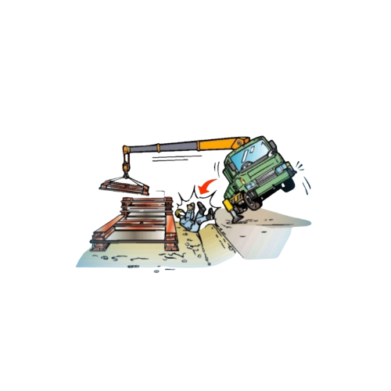
Các yếu tố ảnh hưởng đến an toàn lao động khi vận hành xe cẩu bánh lốp
A. Điều kiện thời tiết ảnh hưởng như thế nào đến việc vận hành xe cẩu bánh lốp
Mưa và tuyết: Khi trời mưa hoặc tuyết, bề mặt đường có thể trơn trượt, làm tăng nguy cơ trượt bánh xe và mất kiểm soát. Điều này đặc biệt đúng khi vận hành trên địa hình dốc hoặc không phẳng.
Gió mạnh: Gió mạnh có thể làm lay động và làm mất cân bằng cho xe cẩu bánh lốp, đặc biệt là khi vận hành ở độ cao hoặc khi nâng vật nặng. Nó cũng có thể làm mất kiểm soát và gây nguy hiểm cho người làm việc gần xe.

Slide 22
Các yếu tố ảnh hưởng đến an toàn lao động khi vận hành xe cẩu bánh lốp
B. Môi trường làm việc ảnh hưởng như thế nào đến việc vận hành xe cẩu bánh lốp
Địa hình: Một môi trường làm việc có địa hình không đồng đều hoặc dốc có thể tạo ra thách thức trong việc vận hành xe cẩu bánh lốp. Điều này có thể gây ra sự mất cân bằng, trượt bánh xe và nguy cơ tai nạn.
Không gian hẹp: Trong môi trường làm việc có không gian hẹp, người vận hành có thể gặp khó khăn trong việc di chuyển và hoạt động xe cẩu bánh lốp một cách an toàn. Có thể cần phải sử dụng kỹ thuật và kỹ năng đặc biệt để thích nghi với không gian hẹp.

Slide 23
Các yếu tố ảnh hưởng đến an toàn lao động khi vận hành xe cẩu bánh lốp
C. Tình trạng kỹ thuật của xe cẩu bánh lốp ảnh hưởng như thế nào đến việc vận hành xe cẩu bánh lốp
Nguy cơ hỏng hóc hoặc sự cố không mong muốn: Nếu các bộ phận chính của xe cẩu bánh lốp không được bảo dưỡng hoặc kiểm tra định kỳ, có thể xảy ra các sự cố không mong muốn như hỏng hóc hoặc mất kiểm soát, đặc biệt khi vận hành với tải trọng nặng.
Giảm hiệu suất và độ tin cậy: Khi các bộ phận cơ bản của xe không hoạt động tốt, hiệu suất và độ tin cậy của xe sẽ bị giảm. Điều này có thể dẫn đến thời gian dừng lại không mong muốn và giảm hiệu suất làm việc.

Slide 24
Các yếu tố ảnh hưởng đến an toàn lao động khi vận hành xe cẩu bánh lốp
D. Kiến thức an toàn và kỹ năng của người lao động ảnh hưởng như thế nào đến việc vận hành xe cẩu bánh lốp
Hiểu biết về hoạt động của xe cẩu: Người lao động cần phải có kiến thức cơ bản về cách hoạt động của xe cẩu bánh lốp, bao gồm cách sử dụng các bộ phận chính và các nguyên lý cơ bản của hệ thống.
Kỹ năng vận hành và điều khiển: Kỹ năng vận hành và điều khiển xe cẩu bánh lốp là yếu tố quan trọng để đảm bảo an toàn và hiệu suất. Người lao động cần phải được đào tạo và có kỹ năng thích hợp để vận hành xe một cách chính xác và an toàn.

Slide 25
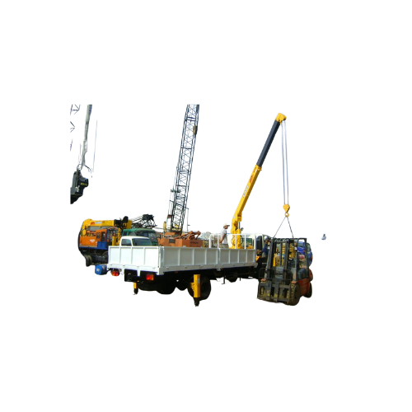
Đào tạo an toàn lao động về kỹ năng vận hành xe cẩu bánh lốp an toàn
A. Tại sao người vận hành xe cẩu bánh lốp cần phải được đào tạo an toàn lao động :
Đầu tiên, việc này giúp họ hiểu rõ về các nguy cơ và rủi ro trong quá trình vận hành, từ đó giảm thiểu nguy cơ tai nạn và thương tích cho chính họ và nhân viên khác.
Thứ hai, đào tạo an toàn cung cấp cho họ kiến thức và kỹ năng cần thiết để sử dụng đúng các thiết bị bảo hộ cá nhân và các biện pháp phòng ngừa trong mọi tình huống.

Slide 26
Đào tạo an toàn lao động về kỹ năng vận hành xe cẩu bánh lốp an toàn
B. Huấn luyện an toàn lao động vận hành xe cẩu bánh lốp ở đâu?
An Toàn Nam Việt là trung tâm chuyên huấn luyện an toàn lao động uy tín và chất lượng ở Việt Nam hiện nay. Với các buổi huấn luyện an toàn lao động được diễn ra liên tục tại các xưởng sản xuất, nhà máy hoặc công trường xây dựng trên khắp cả nước (63 tỉnh thành tại Việt Nam).
Đảm bảo cho việc huấn luyện được hiệu quả, An Toàn Nam Việt chuẩn bị cẩn thận, tỉ mỉ từng tí một dù là nhỏ nhất. Từ việc chuẩn bị công cụ, dụng cụ, thiết bị giảng dạy đến giáo trình, tài liệu, âm thanh, ánh sáng.

Slide 27
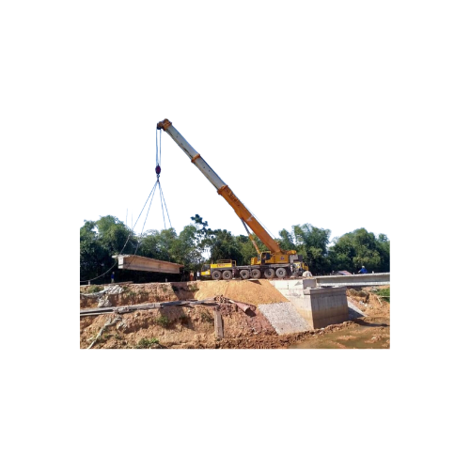
Ý nghĩa của an toàn lao động trong việc vận hành xe cẩu bánh lốp
A. Tầm quan trọng của việc duy trì an toàn lao động trong vận hành xe cẩu bánh lốp
Duy trì an toàn lao động trong quá trình vận hành xe cẩu bánh lốp là một yếu tố không thể phủ nhận về sự quan trọng. Đầu tiên, việc này đảm bảo sự an toàn cho người lao động tham gia vào hoạt động.
Khi nhân viên được đào tạo và tuân thủ các quy trình an toàn, nguy cơ tai nạn và thương tích có thể được giảm thiểu đáng kể.

Slide 28
Ý nghĩa của an toàn lao động trong việc vận hành xe cẩu bánh lốp
B. Biện pháp an toàn quan trọng cần nắm được trước khi vận hành xe cẩu bánh lốp
Trước khi vận hành xe cẩu bánh lốp, người lao động cần nắm vững một số biện pháp an toàn quan trọng để đảm bảo an toàn cho bản thân và những người xung quanh. Đầu tiên, việc kiểm tra thiết bị trước mỗi lần sử dụng là rất quan trọng.
Đảm bảo rằng tất cả các bộ phận của xe, bao gồm hệ thống cẩu, hệ thống lái và hệ thống phanh, đều hoạt động đúng cách trước khi bắt đầu công việc.

Slide 29
Cảm ơn các bạn đã theo dõi
Mọi thắc mắc về bài giảng xin liên hệ với chúng tôi theo thông tin bên dưới:
CÔNG TY TNHH HUẤN LUYỆN AN TOÀN VÀ QUAN TRẮC MÔI TRƯỜNG NAM VIỆT (AN TOÀN NAM VIỆT)
Địa chỉ: Lầu 2, số 655 Đường Điện Biên Phủ, Phường 25, Quận Bình Thạnh, Thành phố Hồ Chí Minh, Việt Nam
Hotline 0908.111.791
Website https://antoannamviet.com/
Email: Lienhe@antoannamviet.com

